Slide 1
Сравнение биомеханических особенностей разных моделей прыжка в высоту способом "Фосбери-флоп"
МИНИСТЕРСТВО СПОРТА РОССИЙСКОЙ ФЕДЕРАЦИИ
ФЕДЕРАЛЬНОЕ ГОСУДАРСТВЕННОЕ БЮДЖЕТНОЕ ОБРАЗОВАТЕЛЬНОЕ УЧРЕЖДЕНИЕ ВЫСШЕГО ОБРАЗОВАНИЯ
"ВОЛГОГРАДСКАЯ ГОСУДАРСТВЕННАЯ АКАДЕМИЯ ФИЗИЧЕСКОЙ КУЛЬТУРЫ"
Выполнила студентка группы 201 Спорт(б)
Семенихина Е. А.
Руководитель:
к.п.н. доцент Лущик И.В.

Slide 2
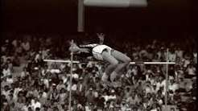
ОБЩАЯ ХАРАКТЕРИСТИКА ПРЫЖКА В ВЫСОТУ СПОСОБОМ "ФОСБЕРИ-ФЛОП"
«Фосбери-флоп» -способ прыжка в высоту с разбега, при котором спортсмен преодолевает планку спиной, а тело в полёте принимает «подковообразное» (дугообразное) положение

Slide 3
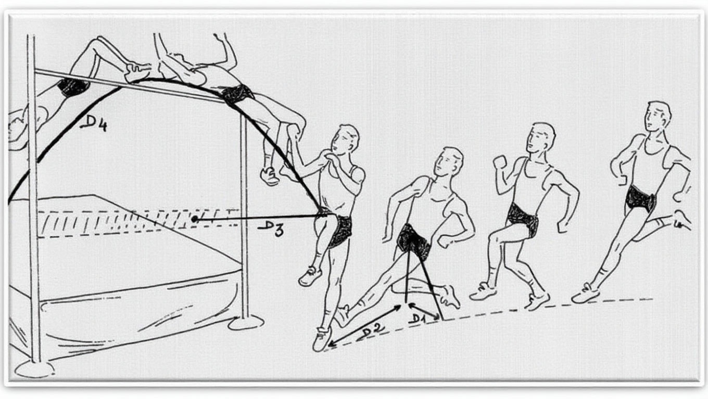
Основные механические принципы прыжка
Первый принцип — использование горизонтальной скорости разбега. Горизонтальная скорость разбега и её снижение в фазе отталкивания возрастают с увеличением высоты прыжка
Второй принцип — снижение центра тяжести в момент постановки ноги. Вертикальная скорость общего центра масс возрастает при увеличении высоты подъёма в фазе отталкивания за счёт увеличения длины последнего шага и углубления наклона тела назад
Третий принцип — создание вращательного момента. Почти весь угловой момент создаётся в фазе отталкивания, а не в фазе разбега. Дугообразный разбег лишь создаёт условия для эффективного создания углового момента

Slide 4
Отталкивание боком к планке дальней от неё ногой
Разбег по дуге (J-образная траектория)
Тело поперёк линии планки в горизонтальном положении
Ключевые технические особенности
Приземление на плечи и спину
Подтягивание стопы толчковой ноги под таз
Последовательный перенос звеньев тела через планку

Slide 5
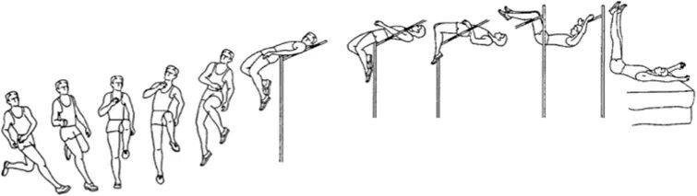
Фазовая структура прыжка
1.Разбег
набор горизонтальной скорости и создание условий для вращения
2. Отталкивание постановка толчковой ноги (дальней от планки) и быстрый переход от горизонтального движения к вертикальному
3. Переход через планку
4.Приземление
на плечи с перекатом на спину

Slide 6
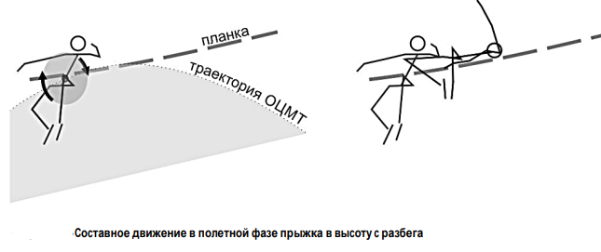
Составное движение в полётной фазе
Два компонента движения:
В прыжке общий центр масс тела движется по параболической траектории, верхняя точка которой пересекает вертикальную проекцию планки. При этом изменение положения тела и его звеньев в полёте не влияет на траекторию общего центра масс тела (ОЦМТ).
Тело движется по этой траектории,
вращаясь назад вокруг поперечной оси, проходящей через его общий центр масс. То есть можно говорить о составном движении: параболическом движении общего центра масс тела относительно опорной площадки и вращательном движении самого тела относительно общего центра масс.
Визуальный эффект:
В результате наложения этих двух слагаемых визуальный рисунок восходящей траектории прыжка выглядит так, как будто тело прыгуна вращается не вокруг общего центра масс, а вокруг оси, проходящей через плечевой пояс.

Slide 7
Силы, действующие на прыгуна во время прыжка
1. Сила тяжести
Постоянно действует на тело прыгуна и определяет параболическую траекторию ОЦМТ
2. Сила реакции опоры (СРО)
Возникает при взаимодействии стопы с грунтом и максимальна в фазе отталкивания
3. Сила мышц
Внутренняя сила, создаваемая мышечными сокращениями
Передаётся через сухожилия и связки и создаёт моменты сил в суставах
4. Центробежная сила
Возникает при движении по дуге разбега
Требует наклона туловища внутрь дуги и способствует созданию вращательного момента
5. Сила инерции
Проявляется при изменении направления движения
Учитывается при переходе от разбега к отталкиванию

Slide 8
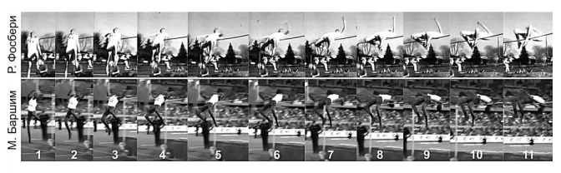
Две модели техники «Фосбери-флоп»
Модель №1 — Оригинальная
(Р. Фосбери)
Модель №2 — Современная
(М. Баршим)
Принципиальное различие: способ перехода тела через планку, а именно — подтягивание толчковой ноги после окончания отталкивания

Slide 9
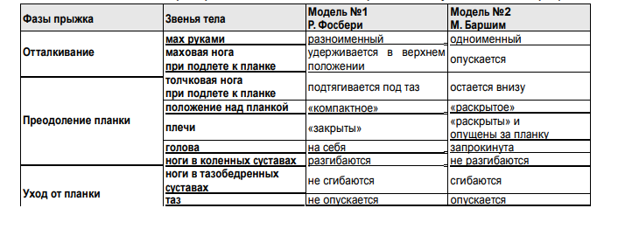
Биомеханика отталкивания: работа рук и ног
Отличительные характеристики моделей выполнения
прыжка в высоту способом «Фосбери-флоп»

Slide 10
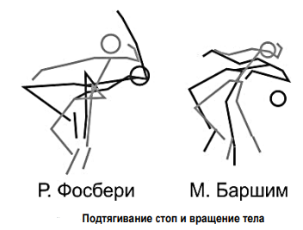
Количественные биомеханические различия
У Р. Фосбери угол сгибания толчковой ноги в коленном суставе в два раза меньше, чем у М. Баршима (39,6° против 90,4°). При этом скорость её сгибания почти в два раза выше (438,8 против 280,1 градусов в секунду).
Биомеханический механизм:
Такое быстрое активное подтягивание толчковой ноги обеспечивает в соответствии с законом сохранения кинетического момента уменьшение момента инерции и увеличение угловой скорости вращения тела прыгуна над планкой. У Р. Фосбери она существенно выше (233,1 против 172,6 градусов в секунду).
Более высокая скорость вращения тела позволяет эффективнее использовать составное движение в полётной фазе, что в конечном счёте облегчает решение главной задачи — ухода от планки на нисходящей траектории.

Slide 11
Преимущества оригинальной модели
Первое преимущество: быстрое активное подтягивание толчковой ноги
Быстрое активное подтягивание толчковой ноги обеспечивает уменьшение момента инерции и увеличение угловой скорости вращения тела прыгуна над планкой. Это происходит в соответствии с законом сохранения кинетического момента.
Второе преимущество: удержание маховой ноги в верхнем положении
Удержание маховой ноги в верхнем положении при подлёте тела к планке облегчает выполнение подтягивания толчковой ноги. Маховая нога как бы «ждёт» толчковую, создавая условия для их совместного компактного расположения над планкой.
Обе эти особенности направлены на формирование компактного положения тела над планкой, что является ключевым условием для эффективного перехода через неё.

Slide 12
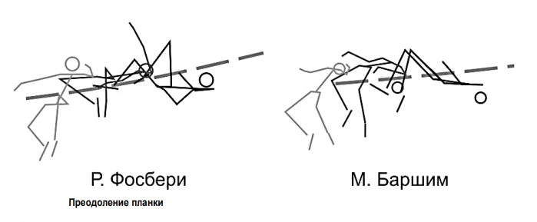
Преимущества оригинальной модели
Третье преимущество:
высокое положение стоп
Относительно высокое положение стоп в верхней точке траектории движения общего центра масс тела, достигнутое в результате эффективного вращения тела, облегчает прыгуну задачу ухода от планки. Р. Фосбери делает это преимущественно за счёт разгибания ног в коленях без активного их сгибания в тазобедренных суставах.
Четвёртое преимущество:
Широко разведённые бёдра у Р. Фосбери в положении над планкой обеспечивают два важных эффекта. Во-первых, отведённое положение бедра анатомически более выгодно, так как позволяет увеличить амплитуду его разгибания и обеспечивает тазу более высокое положение. Во-вторых, широко разведённые бёдра снижают вероятность нежелательного вращения вокруг продольной оси тела.

Slide 13
Проблемы второй модели
«Раскрытое» положение тела не способствует уменьшению момента инерции и исключает увеличение угловой скорости вращения над планкой
Высокая автономная активность туловища снижает его значимость как опоры для конечностей — тело превращается в неустойчивый «альянс» самостоятельных звеньев
Трудность подъёма низко висящих ног: попытка поднять ноги, опуская таз, приводит к опусканию бёдер → риск сбивания планки
Узкое положение бёдер повышает вероятность вращения вокруг продольной оси → приземление на бок вместо спины

Slide 14
Заключение
Проведённый биомеханический анализ двух моделей «Фосбери-флоп» показал, что оригинальная модель Р. Фосбери имеет четыре ключевых преимущества перед современной моделью.
Ключевое преимущество — быстрое подтягивание толчковой ноги под таз, что уменьшает момент инерции и увеличивает угловую скорость вращения тела над планкой.
Дополнительные преимущества — удержание маховой ноги вверху (облегчает подтягивание толчковой), высокое положение стоп (упрощает уход от планки) и широкое разведение бёдер (стабилизирует таз и предотвращает вращение вокруг продольной оси).
Общий вывод: современная модель М. Баршима, несмотря на популярность, биомеханически менее эффективна из-за раскрытого положения тела и недостаточной угловой скорости вращения.

